Slide 1
O‘LJAS SULAYMONOV
HAYOTI VA IJODI
9-sinf Adabiyot

Slide 2
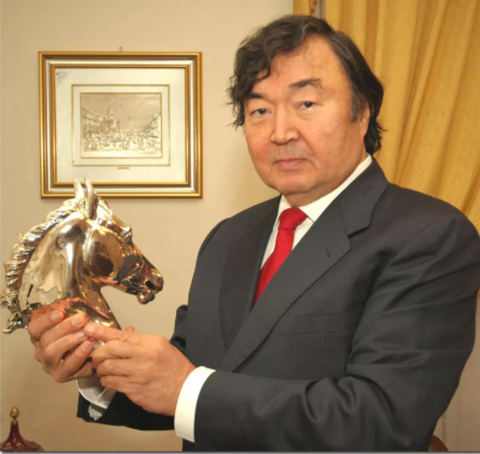
Adib haqida
Taniqli qozoq adibi O‘ljas Sulaymonov 1936- yilning 18-may oyida Qozog‘istonning Olmaota shahrida tug‘ildi.
Otasi Umar harbiy xizmatchi edi. 1937- yilda qatag‘on qurboni bo‘ldi. O‘ljas rus maktabida o‘rta ma’lumot oldi.

Slide 3
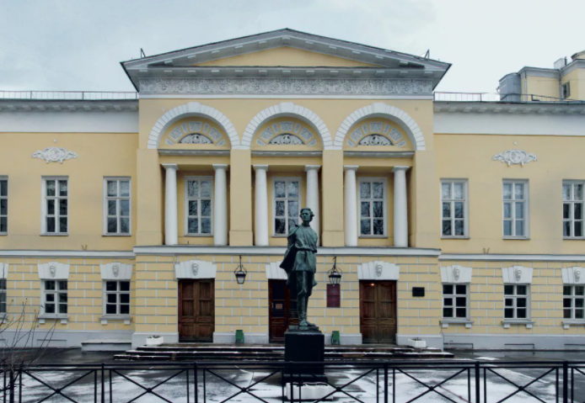
Ta’lim
So‘ng Qozog‘iston Davlat universitetining Geologiya fakultetini bitirdi. Yoshligidan adabiyotga mehr-muhabbat qo‘ygan O‘. Sulaymonov universitetni bitirgan yili Moskvadagi Maksim Gorkiy nomidagi Jahon adabiyoti institutiga kiradi.

Slide 4



Ish faoliyati
1962-1971- yillarda “Qozog‘iston haqiqati” gazetasi muxbiri, “Qozoqfilm” studiyasida muharrir, “Простор” jurnali bo‘lim mudiri, 1971- yildan 1981- yilgacha Qozog‘iston Respublikasi Yozuvchilar uyushmasi boshqaruvi kotibi lavozimida ishladi.

Slide 5


Ish faoliyati
1981-1984 - yillarda Qozog‘iston Kinematografiya davlat qo‘mitasi raisi, 1984- yildan 1992 - yilgacha Qozog‘iston Yozuvchilar uyushmasining birinchi kotibi vazifalarida ishlagan.

Slide 6

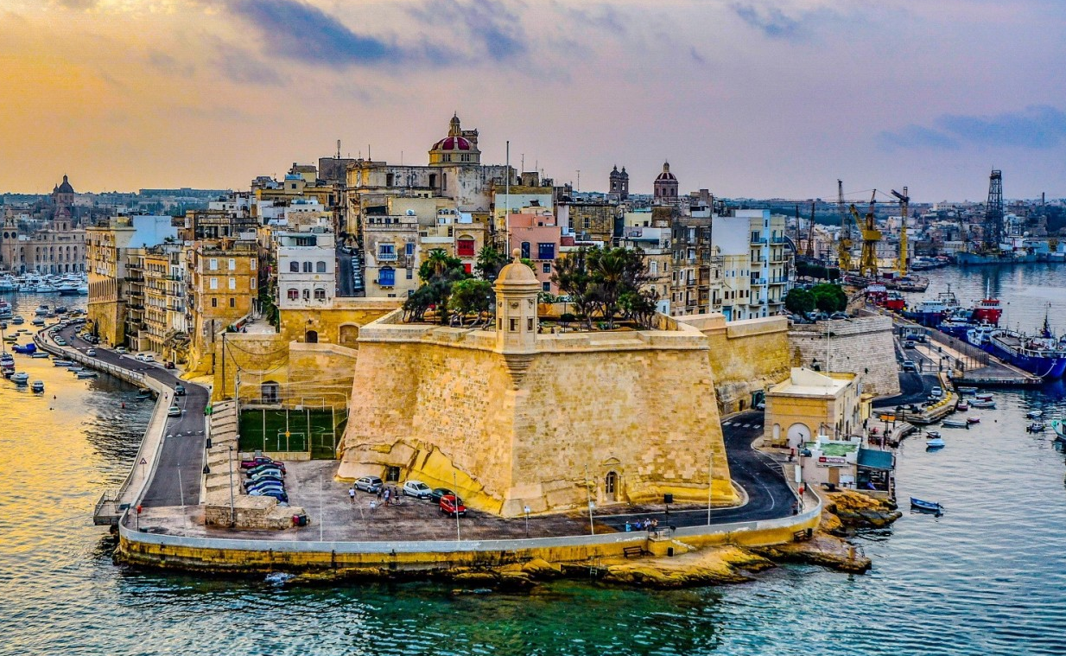

Elchi sifatida
1995—2001- yillarda Qozog‘istonning Italiya, Yunoniston va Maltadagi elchisi sifatida faoliyat ko‘rsatdi. O‘ljas Sulaymonov rus tilida ijod qiladi.

Slide 7
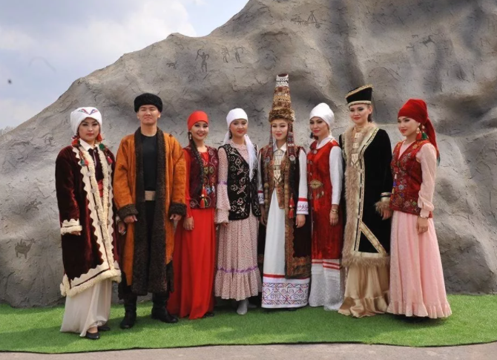
Milliy ruh
Lekin qozoq xalqiga xos milliy xususiyatlar, urf-odatlar, millatning hayotidagi shonli va og‘riqli nuqtalarni yaxshi biladi va ishonarli aks ettiradi. Shu bois uning asarlari qozoq xalqining milliy ruhini teran ifodalashi bilan diqqatga sazovordir.

Slide 8


Asarlari
Shoirning birinchi asari - “Arg‘umoqlar” 1961- yilda dunyo yuzini ko‘rdi. Shundan keyin uning “Quyoshli tunlar”, “Ajoyib tun”, “Sharofatli vaqtlar”, “Maymun yili”, “Loy kitob”, “Olovning ko‘chishi”, “Yumaloq yulduz” va “Az i Ya” kabi ko‘plab she’riy, nasriy, ilmiy kitoblari chop etildi.

Slide 9


Ilmiy asarlar
O‘ljas Sulaymonovning badiiy asarlarida qozoqlarning o‘ziga xos turmush tarzi, o‘y-fikrlari, his-tuyg‘ulari aks ettirilsa, ilmiy asarlarida turkiy xalqlarning dunyo madaniyati taraqqiyotidagi ulkan o‘rni tarixiy dalillar asosida yorqin ko‘rsatib berilgan.

Slide 10

“Az i Ya”
O‘. Sulaymonov “Az i Ya” asarida, yevropaparastlar aytganlariday, turkiylar yovvoyi va madaniyatsiz qavm emas, balki dunyoning eng qadimiy madaniyatli millatlaridan ekanligini asosladi.
O‘. Sulaymonov “Qoyilmisan insonga, zamin” deb ataluvchi dostoni bilan dunyoga mashhur bo‘ldi.

Slide 11

Iroda madhiyasi
Inson imkoniyatlari va irodasiga bitilgan madhiya bo‘lgan mazkur asarda koinotni zabt etib, dunyo tarixida yangi bosqichni boshlab bergan inson haqidagi mushohadalar g‘oyat ta’sirchan ifodalanadi.

Slide 12
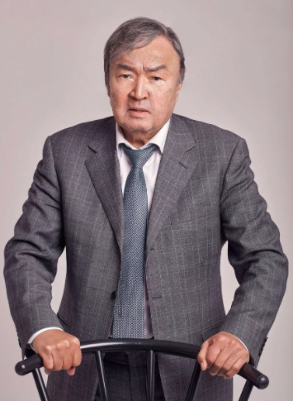
Shoir qahramonlari
Shoir she’riyatidagi qahramonlar - g‘ururli, o‘z qadrini biladigan, ayni vaqtda, o‘zganing ham qadriga yetadigan shaxslar. Ular fe’li keng, tanti, falsafiy mushohadalarga moyil, chapani va jo‘mard kishilar sifatida tasvirlangan. Ularda turkiy qavmlarning tarixiy o‘tmishi ta’sirli lavhalarda o‘z aksini topgan.

Slide 13
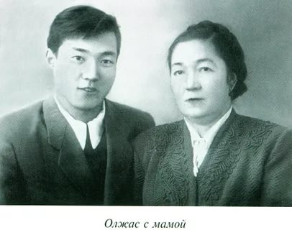


O‘ljas Sulaymonov onasi bilan

Slide 14
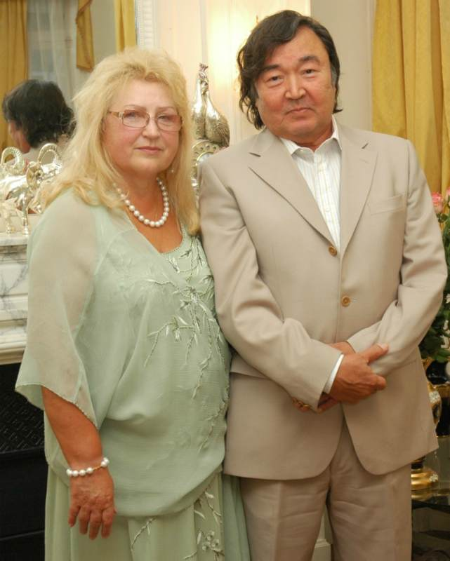


O‘ljas Sulaymonov rafiqasi Margarita bilan

Slide 15

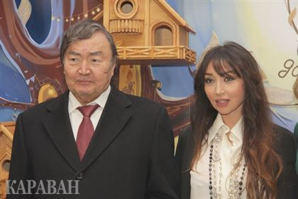



O‘ljas Sulaymonov qizi Madina bilan

Slide 16
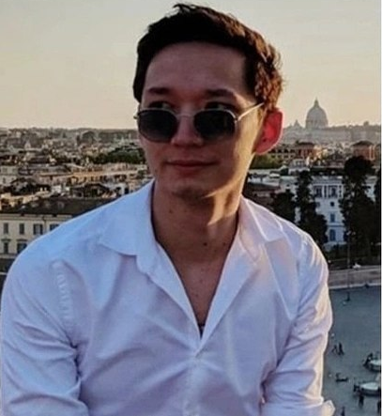
Iskandar Sulaymonov
O‘ljas Sulaymonovning nevarasi Iskandar Sulaymonov
“ Mening nevaram no‘noq haydovchining qurboni bo‘ldi…”
Mazkur fojia 2018-yilning 22-iyunida Ostona shahrida sodir bo‘lgan.

Slide 17
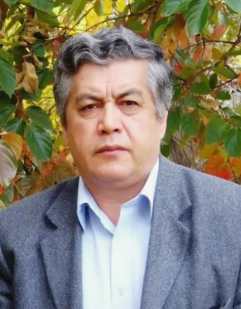
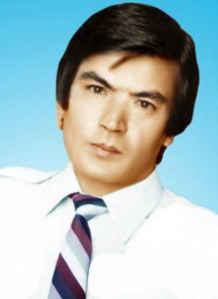
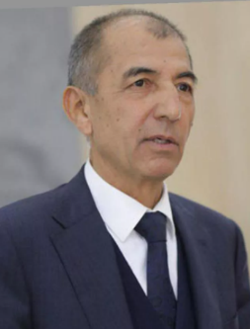

O‘zbek ijodkorlarining tarjimalari
Xurshid Davron
Shavkat Rahmon
Sirojiddin Sayyid
Azim Suyun
O’ljas Sulaymonov Oʻzbekistonga bir necha marta kelgan, oʻzbek shoirlari bilan ijodiy aloqada. Ayrim asarlari oʻzbek tilida nashr etilgan.

Slide 18
Mustahkamlash
Klasterni to‘ldiring
1936-yil
Millatparvar
O‘ljas Sulaymonov
Qozog‘iston
“Ajoyib tun”
“Az i Ya”
Rus tili
“Arg‘umoq”
Muxbir

Slide 19
Mustaqil bajarish uchun topshiriq
Q | e | L | ch | i | m | S
O | L | M | A | O | T | A
Z | A | Z | I | Y | A | J
O | Q | U | L | Y | O | L
U | M | A | R | O | SH | O’

Slide 20
Mustaqil bajarish uchun topshiriq
O‘ljas Sulaymonov hayoti va ijodiga doir testlar tuzing.
Shoir shaxsiyati haqida ijodiy matn tuzing.

Slide 21
E’TIBORINGIZ UCHUN
RAHMAT

